Slide 1
Теремок
Математическая сказка
Кемеровская область, г. Ленинск - Кузнецкий
МБДОУ «Детский сад №18»

Slide 2
Интегрируемые образовательные области:
«Познание», «Коммуникация», «Социализация».
Программные задачи:
Образовательные:
Закрепить название геометрических фигур
Закрепить счет в пределах 6-ти
Развивающие:
Развивать умение слушать вопрос, отвечать на него
Развивать логическое мышление
Развивать сообразительность, быстроту реакции
Воспитательные:
Воспитывать любовь к русскому народному творчеству
Поддерживать положительное эмоциональное отношение к героям сказки.

Slide 3
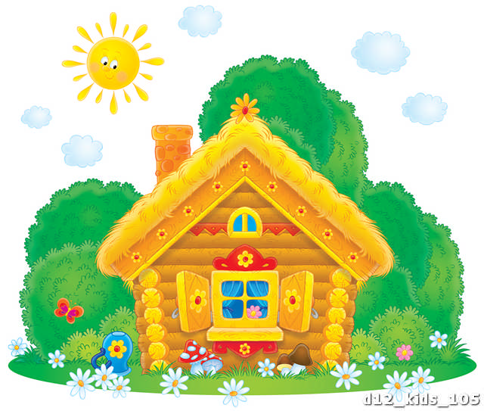
Стоит в поле теремок.

Slide 4
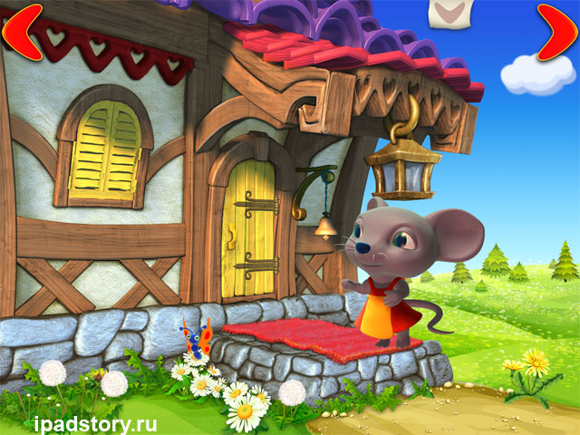
Бежит мимо мышка-норушка. Увидела теремок, остановилась и спрашивает:
— Терем-теремок! Кто в тереме живет? Никто не отзывается. Вошла мышка в теремок и стала там жить.

Slide 5
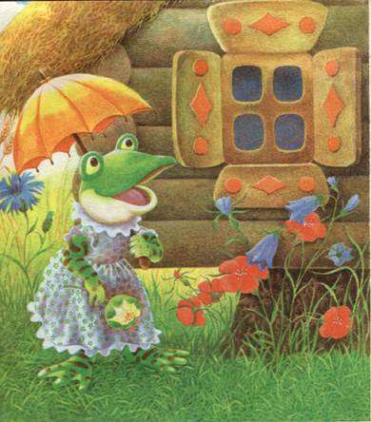
Прискакала к терему лягушка-квакушка и спрашивает:
— Терем-теремок! Кто в тереме живет?
— Я, мышка-норушка! А ты кто?
— А я лягушка-квакушка.
— Пущу тебя в теремок, если отгадаешь загадку!

Slide 6
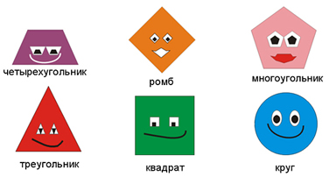
-Какой формы крыша теремка?
Правильно, треугольник! Иди ко мне жить!

Slide 7
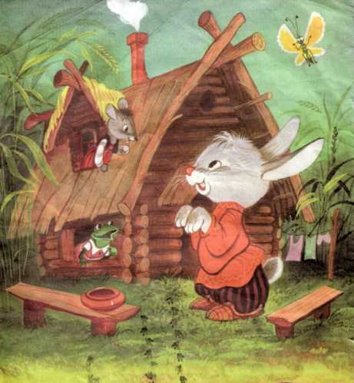
Бежит мимо зайчик - побегайчик. Остановился и спрашивает:
— Терем-теремок! Кто в тереме живет?
— Я, мышка-норушка!
— Я, лягушка-квакушка!
— А ты кто?
— А я зайчик - побегайчик.

Slide 8
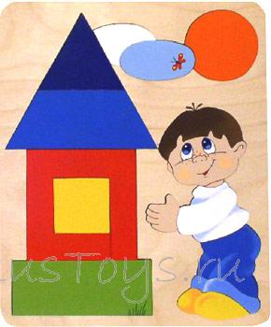
Какие геометрические фигуры вы видите на картинке?
Молодец! На картинке: треугольники, овал, круг, квадрат, прямоугольник. Заходи зайка к нам, будем втроём жить!

Slide 9
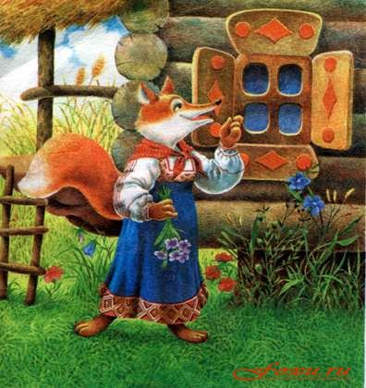
Идет мимо лисичка-сестричка. Постучала в окошко и спрашивает:
— Терем-теремок! Кто в тереме живет?
— Я, мышка-норушка.
— Я, лягушка-квакушка.
— Я, зайчик - побегайчик.
— А ты кто?
— А я лисичка-сестричка.

Slide 10
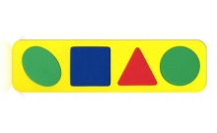
-Лисичка, отгадай нашу загадку, тогда мы тебя пустим к себе в теремок! Сколько фигур на картинке? Правильно, четыре! Заходи, будем вместе жить!

Slide 11
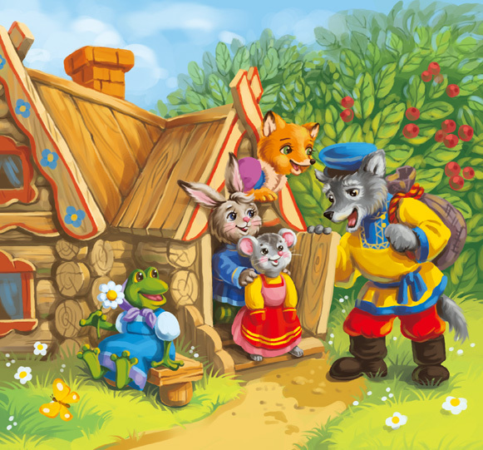
Прибежал волчок - серый бочок, заглянул в дверь и спрашивает:
— Терем-теремок! Кто в тереме живет?
— Я, мышка-норушка.
— Я, лягушка-квакушка.
— Я, зайчик - побегайчик.
— Я, лисичка-сестричка.
— А ты кто?
— А я волчок-серый бочок.
- Пустите меня к себе жить!

Slide 12
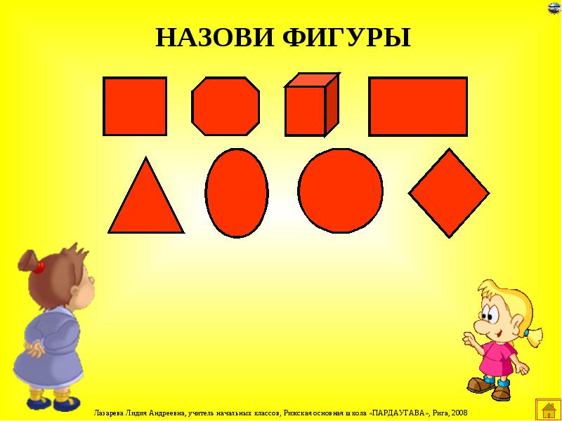
Тогда волчок реши задание!
Умница, волчок! Заходи, будем вместе жить!

Slide 13
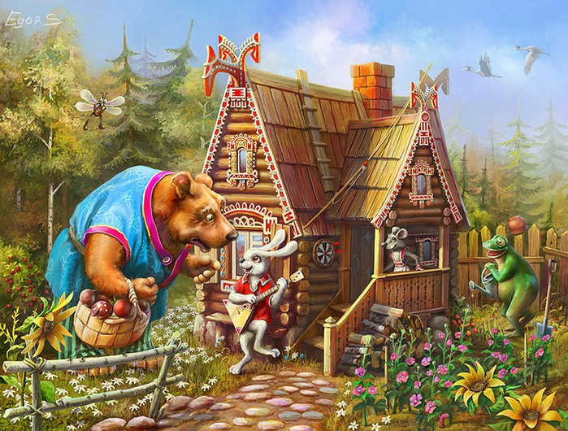
Вдруг идет медведь косолапый. Увидел медведь теремок, услыхал песни, остановился и заревел во всю мочь:
— Терем-теремок! Кто в тереме живет?
— Я, мышка-норушка.
— Я, лягушка-квакушка.
— Я, зайчик-побегайчик.
— Я, лисичка-сестричка.
— Я, волчок-серый бочок.
— А ты кто?
— А я медведь косолапый. Можно с вами жить?

Slide 14

Посчитай – ка косолапый сколько нас в тереме живет, тогда пустим жить!
Правильно, шесть! Заходи к нам!

Slide 15
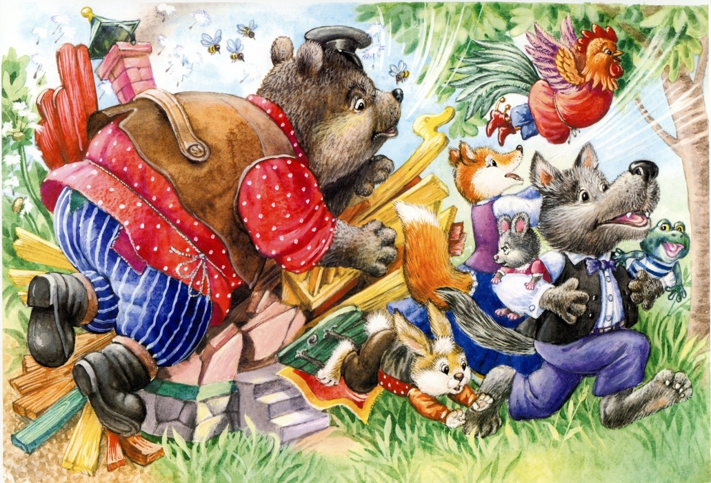
Медведь и полез в теремок. Лез-лез, лез-лез — никак не мог влезть и говорит:
— А я лучше у вас на крыше буду жить.
— Да ты нас раздавишь.
— Нет, не раздавлю.
— Ну так полезай! Влез медведь на крышу и только уселся — трах! — развалился теремок.
Затрещал теремок, упал набок и весь развалился. Еле-еле успели из него выскочить мышка-норушка, лягушка-квакушка, зайчик-побе-гайчик, лисичка-сестричка, волчок-серый бочок — все целы и невредимы.
Принялись они бревна носить, доски пилить — новый теремок строить.
Лучше прежнего выстроили!

Slide 16
Спасибо за внимание!

